Slide 1
Дистанционное образование как одна из форм работы учителя-логопеда

Slide 2
Дистанционное образование
Дистанционное обучение - это обучение, при котором удалённые друг от друга субъекты обучения осуществляют образовательный процесс с помощью средств телекоммуникаций.
Информационная технология обучения - это педагогическая технология, использующая специальные способы, программные и технические средства (кино, аудио, видео-средства, компьютеры, телекоммуникационные сети) для работы с информацией.

Slide 3
Развитие дистанционного образования в России
В нашей стране дистанционное обучение стало развиваться в 1917 году, после революции. В Советском Союзе появилась система образования, которая основывалась на консультациях. Эта модель подразумевала заочное обучение, когда преподаватель и студент не видели друг друга. Эта система предлагала курсы на самых разных уровнях, она активно развивалась в Советском Союзе, но с его распадом развитие дистанционного образования в нашей стране пошло на спад.
В 1993 году в России был открыт филиал ЕШКО. Эта программа позволяла удаленно изучать английский язык с помощью кассет.
Следующим этапом развития дистанционного образования стало подписание меморандума с ЮНЕСКО. Был открыт МТИ ВТУ. Этот институт предлагает образование по различным дистанционным программам.
В 2004 году множество проектов в дистанционном обучении принесли свои плоды и начали намечаться новые перспективы. В 2005 году Россия смогла выйти на международный уровень в сфере программ дистанционного образования.
На последующем протяжении дистанционное образование активно развивалось и в настоящее время стало неотъемлемой частью образовательных программ в большинстве учебных заведений.

Slide 4
ИКТ, применяемые для организации ДО
Информационные и образовательные сайты
Видеоконференции (Zoom, Skype)
Использование электронных таблиц (н-р, Google Forms) для создания таблиц данных, создания анкет с автоматической обработкой результатов, ведение дневника наблюдений и т.д.
Сервис Learningapps.org - приложение для создания интерактивных заданий разных уровней сложности
Использование презентаций для подгрупповых занятий по развитию речи при объяснении материала
Системы мгновенного обмена сообщениями или мессенджеры(н-р, Telegram, WhatsApp, Viber)
E-mail для обмена информацией с родителями воспитанников

Slide 5
Нормативные документы ДО
Федеральный закон от 29.12.2012 № 273-ФЗ (ред. от 01.03.2020) «Об образовании в Российской Федерации». Статья 16. Реализация образовательных программ с применением электронного обучения и дистанционных образовательных технологий.
Организации, осуществляющие образовательную деятельность, вправе применять электронное обучение, дистанционные образовательные технологии при реализации образовательных программ в порядке, установленном федеральным органом исполнительной власти.
При реализации образовательных программ с применением исключительно электронного обучения, дистанционных образовательных технологий в организации, осуществляющей образовательную деятельность, должны быть созданы условия для функционирования электронной информационно-образовательной среды, включающей в себя электронные информационные ресурсы.

Slide 6
Нормативные документы ДО
Приказ от 23.08.2017 № 816 «Об утверждении Порядка применения организациями, осуществляющими образовательную деятельность, электронного обучения, дистанционных образовательных технологий при реализации образовательных программ».
Утвердить прилагаемый Порядок применения организациями, осуществляющими образовательную деятельность, электронного обучения, дистанционных образовательных технологий при реализации образовательных программ.

Slide 7
Нормативные документы ДО
Приказ от 17.03.2020 № 104 «Об организации образовательной деятельности в организациях, реализующих образовательные программы начального общего, основного общего и среднего общего образования, образовательные программы среднего профессионального образования, соответствующего дополнительного профессионального образования и дополнительные образовательные программы, в условиях распространения новой коронавирусной инфекции на территории Российской Федерации».
Усилить меры по обеспечению безопасных условий обучения и воспитания обучающихся.
При реализации образовательных программ начального общего, основного общего и среднего общего образования, … предусмотреть:
организацию контактной работы обучающихся и педагогических работников исключительно в электронной информационно-образовательной среде;
использование различных образовательных технологий, позволяющих обеспечивать взаимодействие обучающихся и педагогических работников опосредованно (на расстоянии), в том числе с применением электронного обучения и дистанционных образовательных технологий.

Slide 8

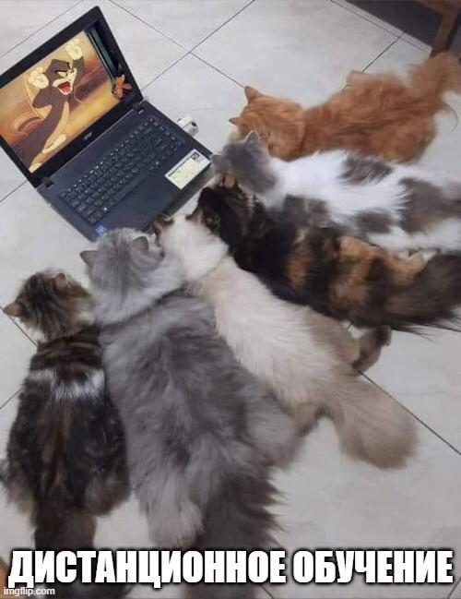
Спасибо за внимание!

